Slide 1

CHÀO MỪNG CÁC CON
ĐẾN VỚI TIẾT ĐẠO ĐỨC LỚP 2

Slide 2

Bài 4
Yêu quý bạn bè (tiết 2)

Slide 3

Yêu cầu cần đạt:
1. Kiến thức, kĩ năng:
- Học sinh tham gia hoạt động phù hợp với lứa tuổi để giúp đỡ các bạn gặp khó khăn hoặc có hoàn cảnh không may mắn, các bạn ở vùng sâu, vùng xa hoặc vùng bị thiệt hại vì thiên tai.
2. Phát triển năng lực và phẩm chất:
- Rèn năng lực phát triển bản thân, điều chỉnh hành vi.
- Hình thành phẩm chất yêu nước, trách nhiệm, chăm chỉ.

Slide 4

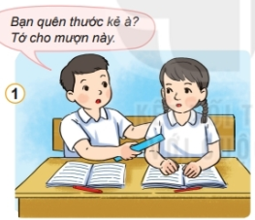
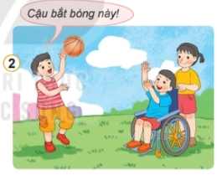
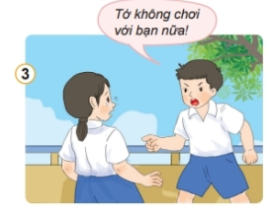
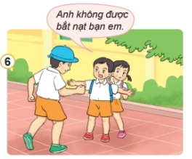
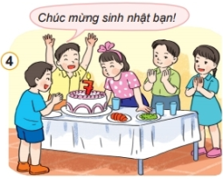
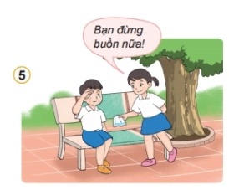
1
Em đồng tình và không đồng tình với việc làm nào? Vì sao?

Slide 5
Việc đồng tình
Cho bạn mượn đồ dùng học tập.
Chơi với bạn khuyết tật.
Chúc mừng sinh nhật
bạn.
Động viên khi bạn gặp chuyện buồn.
Bảo vệ khi bạn bị người lạ bắt nạt.

Slide 6
Việc không đồng tình
Cãi nhau với bạn.
Bắt nạt bạn bè, em nhỏ.

Slide 7





Chúng ta nên cho bạn mượn đồ dùng khi bạn quên, hỏi han, quan tâm khi bạn có chuyện buồn,… không nên cãi nhau, bắt nạt bạn,…
Đó là biểu hiện của sự yêu quý bạn bè.

Slide 8



Em sẽ làm gì trong các tình huống sau?
2

Slide 9
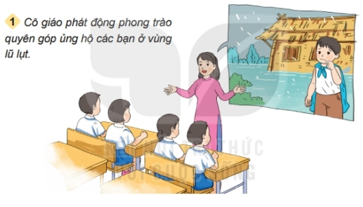
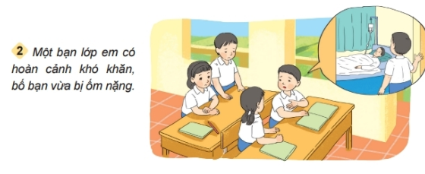
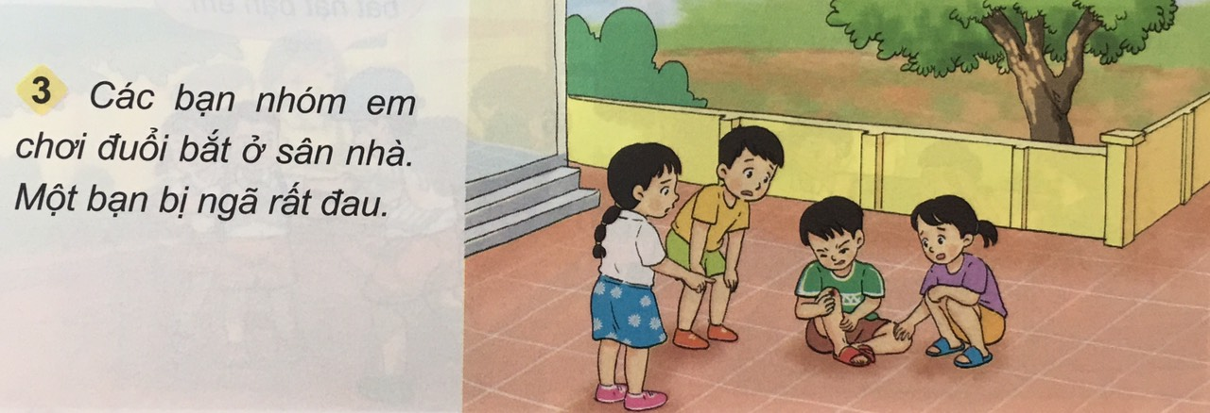

Slide 10
Em tham gia quyên góp ủng hộ các bạn gặp khó khăn ở vùng thiên tai, lũ lụt.

Slide 11
Em sẽ phát động các bạn cùng cùng ủng hộ, giúp đỡ bạn.

Slide 12
Em nâng bạn dậy, hỏi bạn có đau không, nếu bạn đau quá phải tìm sự giúp đỡ của người lớn.

Slide 13
Em tham gia quyên góp ủng hộ các bạn gặp khó khăn ở vùng thiên tai, lũ lụt.
Em sẽ phát động các bạn cùng cùng ủng hộ, giúp đỡ bạn.
Em nâng bạn dậy, hỏi bạn có đau không, nếu bạn đau quá phải tìm sự giúp đỡ của người lớn.

Slide 14
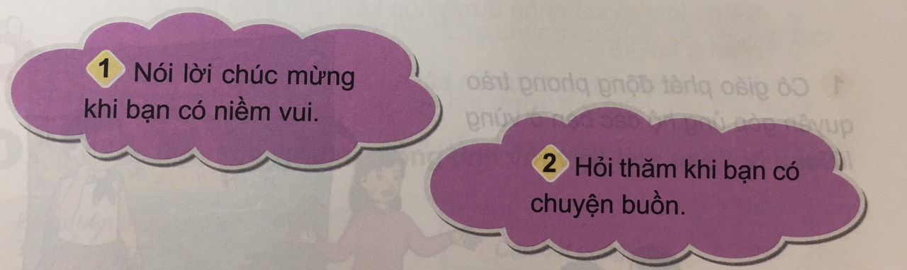
3
Thực hành đóng vai trong các tình huống sau:

Slide 15

Chia sẻ với các bạn những việc em đã và sẽ làm để thể hiện sự yêu quý bạn bè.

Slide 16

Tìm hiểu về bạn có hoàn cảnh khó khăn trong lớp hoặc trong trường, lập kế hoạch giúp đỡ bạn theo mẫu:

Slide 17

Bạn bè cùng học, cùng chơi
Buồn vui chia sẻ, ngọt bùi có nhau.

Slide 18
Chào tạm biệt các con.
Chúc các con chăm ngoan, học tập tốt!

